Slide 1



TickD
Ứng dụng phân loại – thu gom rác thải y tế tại nguồn
2 Plus 1 Minus

Slide 2




Giới thiệu nhóm
Trưởng nhóm
Thành viên
Thành viên
Nguyễn Hương Bảo Trân
Tăng Vương
Quốc Huy
Lê Hoài Nghĩa
Lên ý tưởng
Lên ý tưởng
Lên ý tưởng
Thiết kế UX
Nghiên cứu UX
Nghiên cứu UX
Thiết kế UI
Thiết kế UX
Thiết kế UX
Quản lý chất lượng dự án
Thiết kế Branding
Dựng prototype và video
Đơn vị
Tên nhóm
Đại Học Greenwich (Việt Nam)
- Cơ sở TP. Hồ Chí Minh
2 Plus 1 Minus

Slide 3
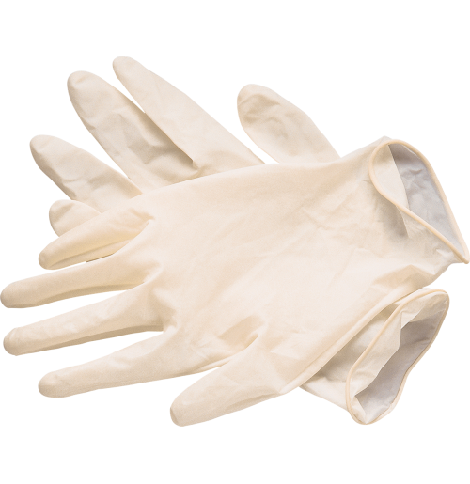
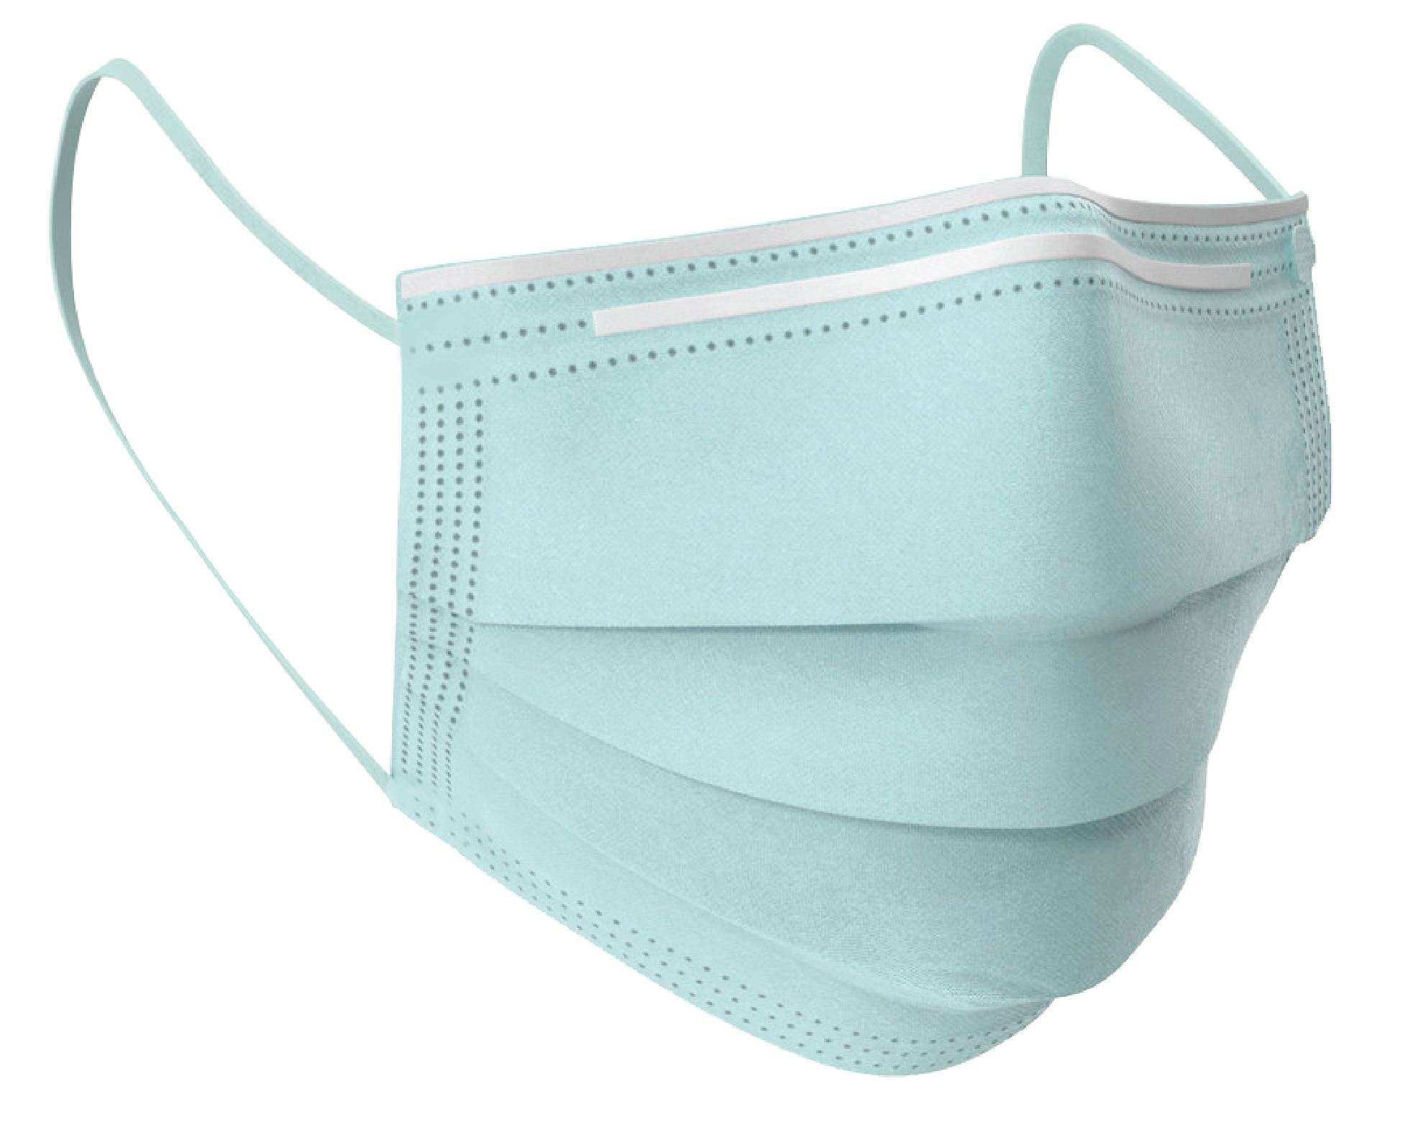

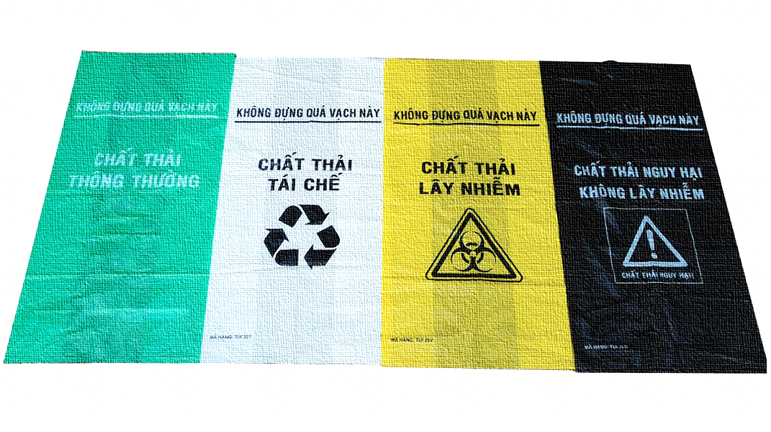
Giới thiệu
Thực trạng
ĐẶT VẤN ĐỀ
Đại dịch Covid-19 đã gây nên cuộc khủng hoảng về rác thải y tế những năm 2020-2021
và cũng làm tăng đáng kể lượt sử dụng và thải ra môi trường các vật dụng y tế cá nhân
(khẩu trang, chai chứa các chất khử khuẩn, găng tay, …)
Vấn đề
Thực trạng trên gây áp lực lên công cuộc phân loại rác thải y tế tại nguồn
- vốn đang chưa được thực hiện một cách hiệu quả và đồng bộ.

Slide 4
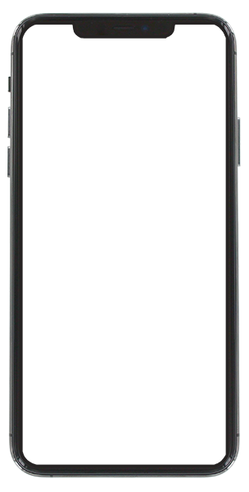
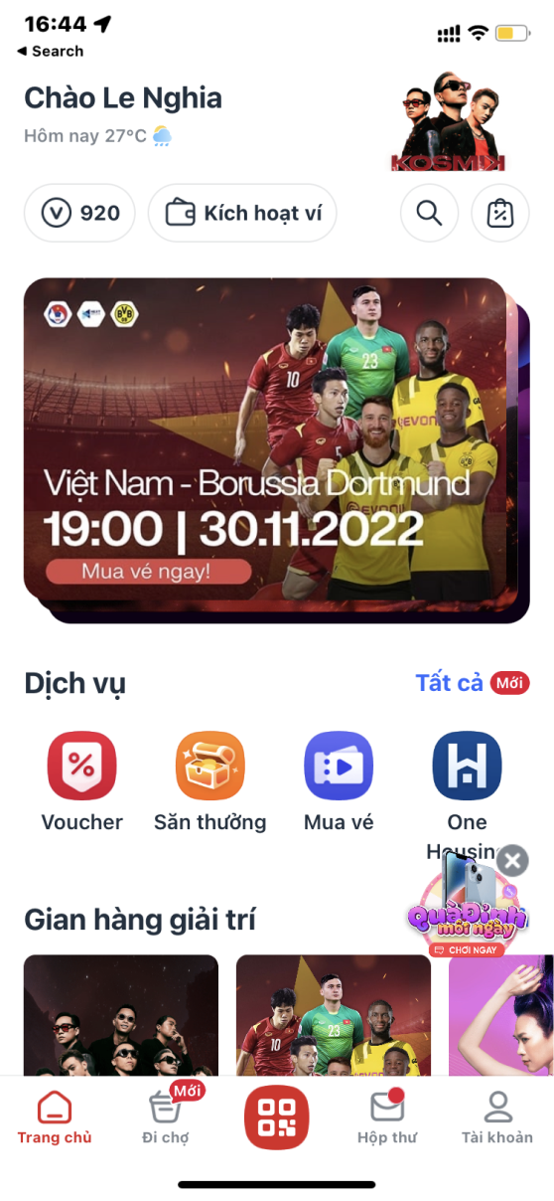
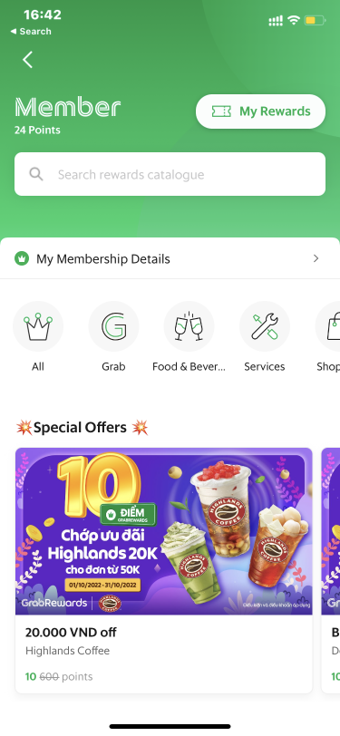
Giới thiệu
Ý TƯỞNG HÌNH THÀNH DỰ ÁN
Giải pháp
Tạo nên một giải pháp ứng dụng mô hình tích điểm đổi quà và tập trung vào đơn giản hóa, trực quan hóa các giai đoạn của việc phân loại – thu gom nhằm khuyến khích, tạo động lực, và hình thành thói quen phân loại rác thải y tế tại nguồn.

Slide 5
Giới thiệu
Ý TƯỞNG HÌNH THÀNH DỰ ÁN
Giai đoạn đầu
Ở giai đoạn đầu, dự án tập trung vào xây dựng ứng dụng di động với mục đích:
Giới thiệu và quảng bá dịch vụ thu gom rác thải y tế tại nhà
Xây dựng tệp khách hàng với ý thức phân loại rác thải y tế tại nguồn thông qua hoạt động tích điểm đổi quà.

Slide 6
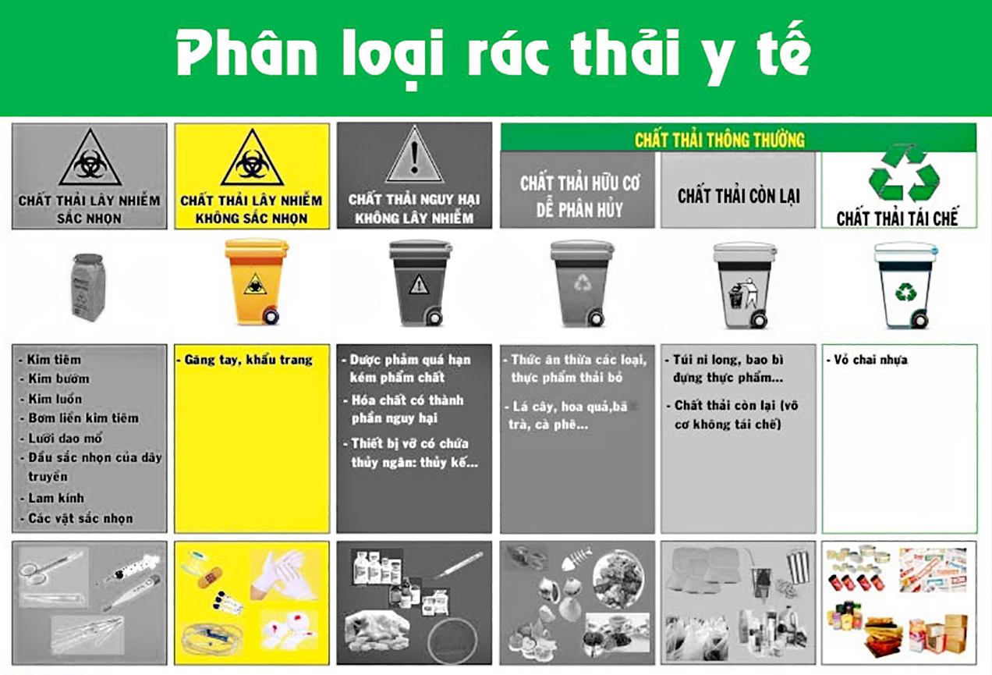
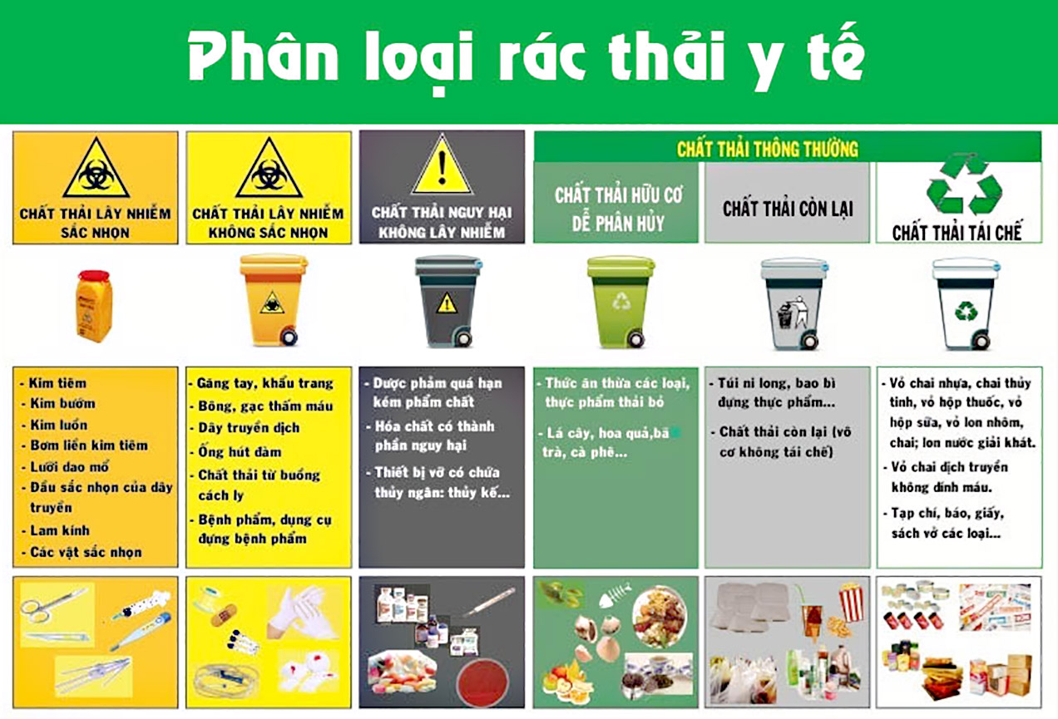
Giới thiệu
Ý TƯỞNG HÌNH THÀNH DỰ ÁN
Giai đoạn đầu
Bắt đầu với việc thu gom loại rác thải y tế lây nhiễm không sắc nhọn và chất thải tái chế.
Dựa theo bảng phân loại khuyến nghị của Bộ Y Tế.

Slide 7


Thương hiệu
Logo
z
Logomark
Logomark được cấu thành từ những hình bán nguyệt gợi chữ D xếp vòng nối tiếp nhau thể hiện tinh thần của thương hiệu:
Brand name
Tích tiểu thành đại và Đáp đền tiếp nối
TickĐ mang 2 ý nghĩa:
(1) Dấu “tick” mang cảm giác mãn nguyện khi hoàn thành một nhiệm vụ.
(2) Đọc là “Tích Đi” – lời kêu gọi hãy tích góp những điều nhỏ nhặt để đổi lấy những giá trị to lớn hơn.
Tagline
“Tích Điểm – Tích Đức – Tích Đi!”

Slide 8




Tổng quan về UX
Đối thủ cạnh tranh
So sánh
TickĐ
mGreen
Grac
mGreen
Đổi rác lấy quà
Tập trung vào rác thải y tế
Cập nhật nguồn tin từ Bộ Y Tế
Quyên góp từ điểm thưởng
Thu gom rác tại nhà
Hệ thống trạm thu gom tự động
Giao diện trực quan, game hóa
Đang hoạt động
Grac
Đang hoạt động
Ralava
Ngưng hoạt động
Proposition
TickĐ là một dịch vụ số tập trung vào phân loại và thu gom rác thải y tế bằng cách tiếp cận từ nhu cầu của từng cá nhân để tạo ảnh hưởng tới cộng đồng.

Slide 9
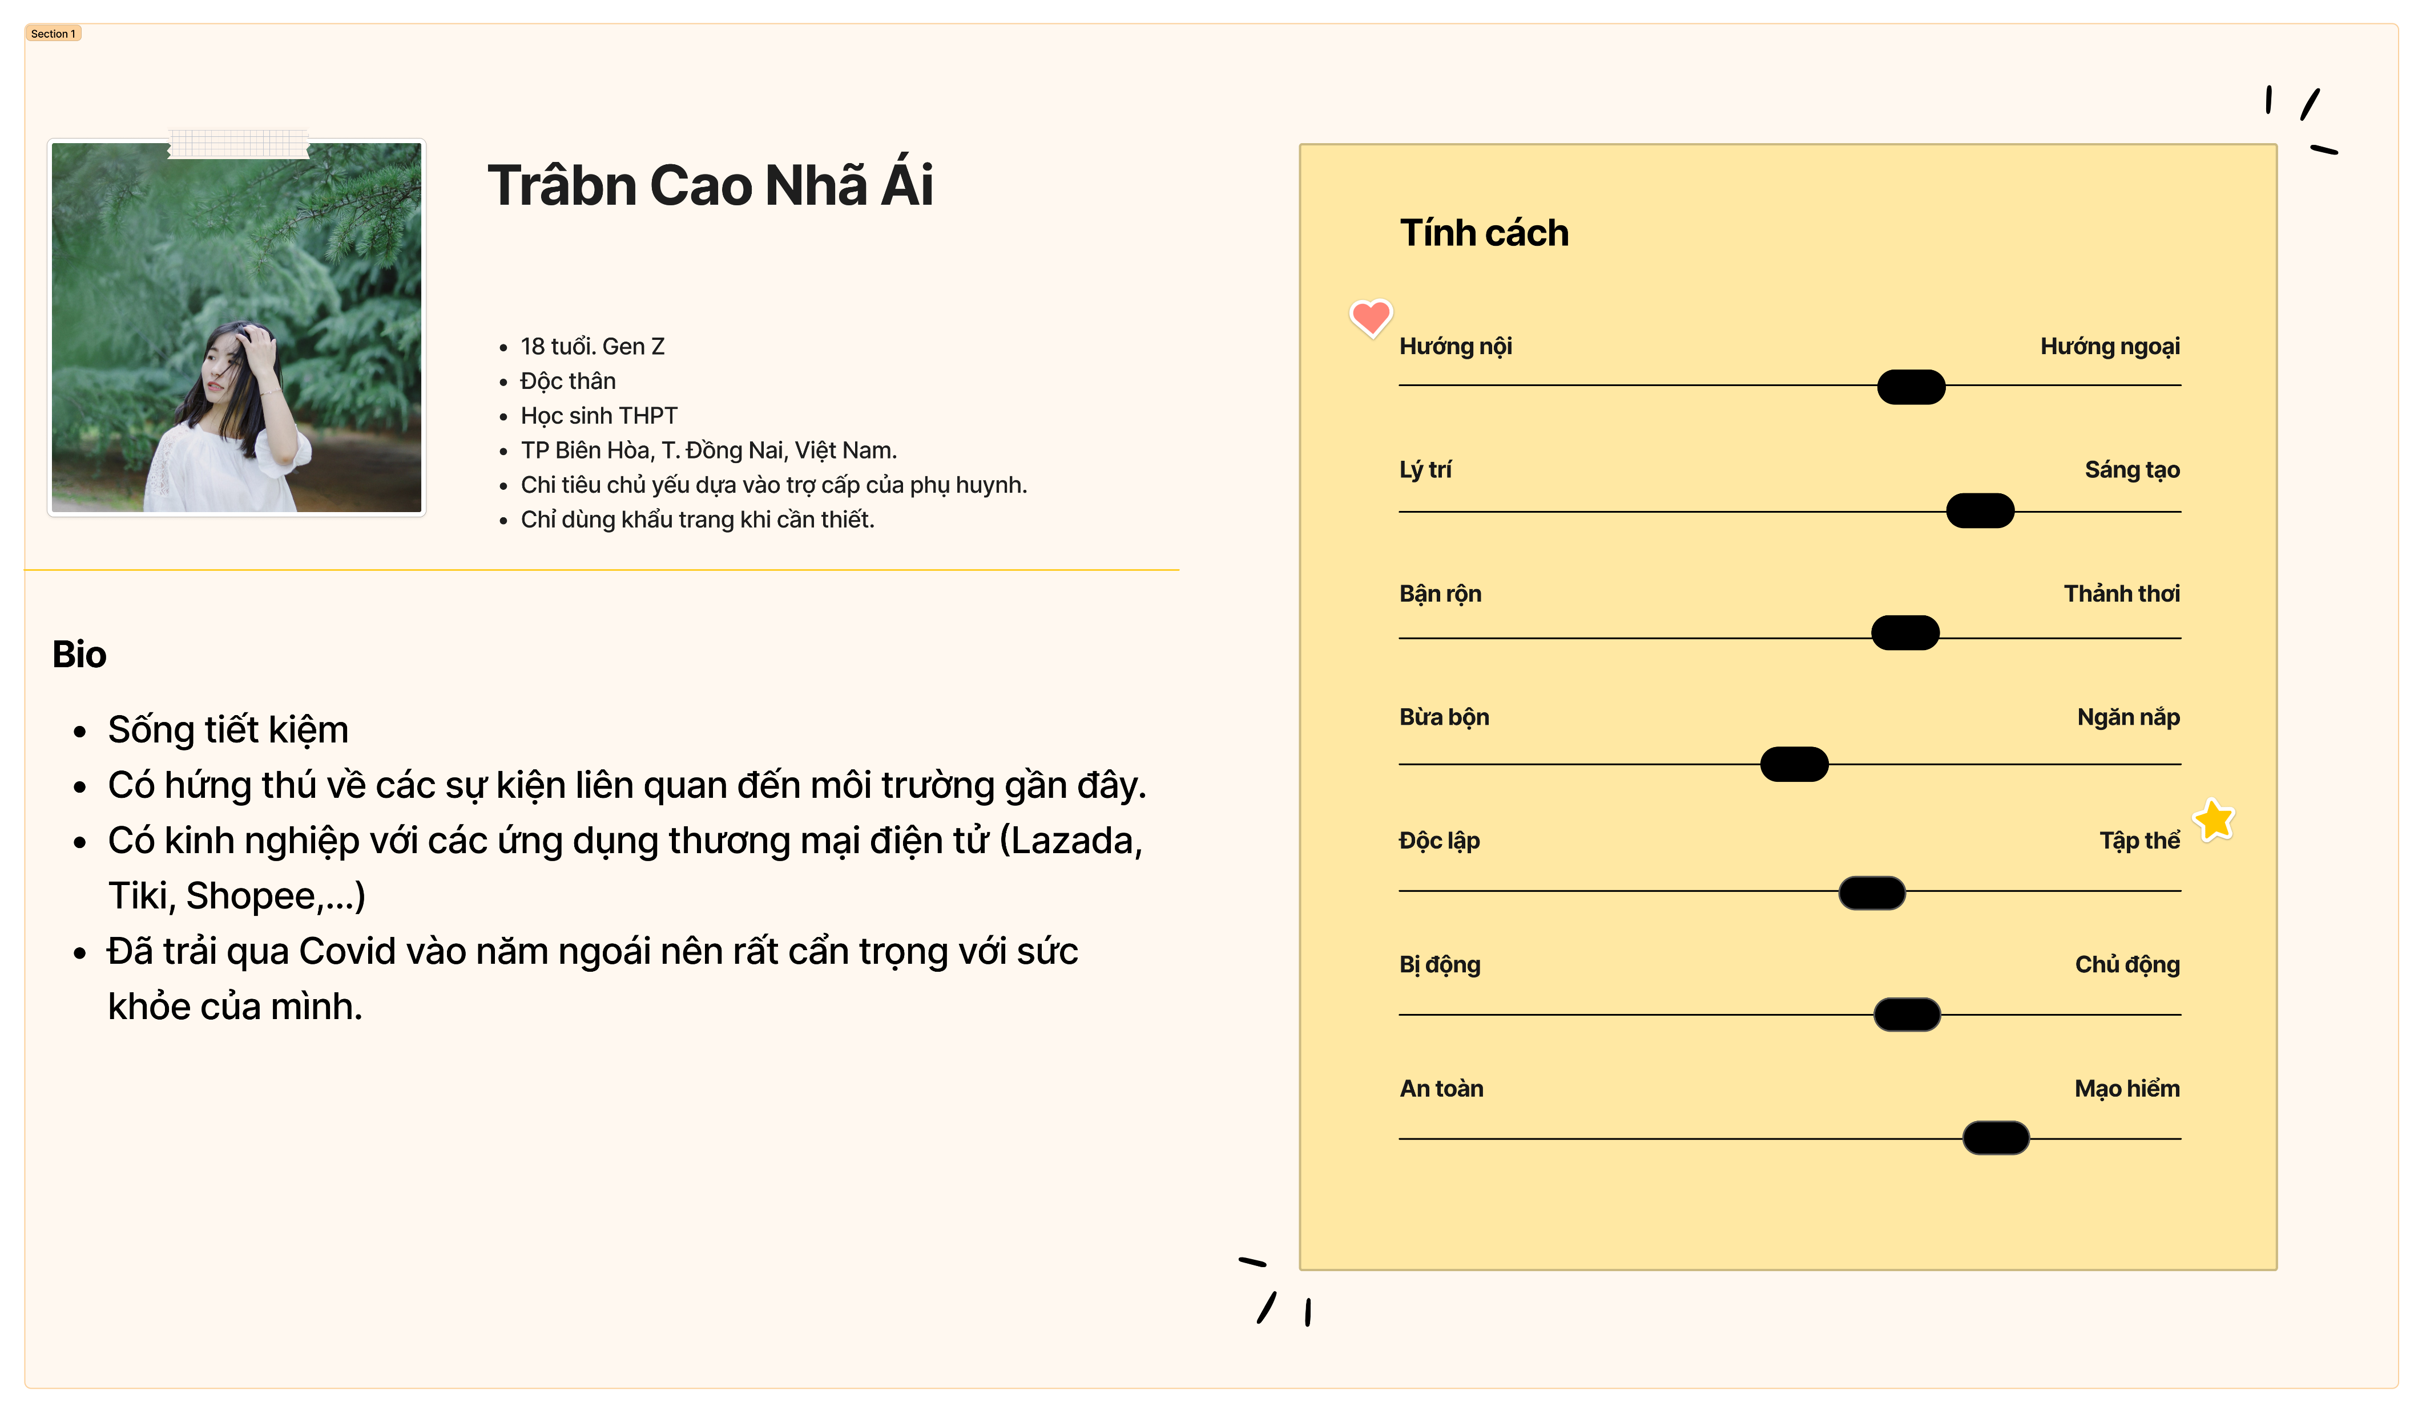
Tổng quan về UX
Persona

Slide 10





Chức năng
GIAI ĐOẠN 1
Phân loại và thu gom rác thải y tế tại nguồn
Quyên góp cho các cơ sở y tế
Ứng dụng di động
TickĐ
Tích điểm
và đổi quà
Theo dõi thông tin về y tế

Slide 11




Chức năng
GIAI ĐOẠN 2
Ra mắt hệ thống
“ATM Y Tế”
Trao đổi và mua vật phẩm y tế tại trạm
Nâng cấp
ứng dụng TickĐ
Để đồng bộ với trải nghiệm tại ATM Y Tế
Cá nhân hóa, thiết kế các vật phẩm y tế.

Slide 12
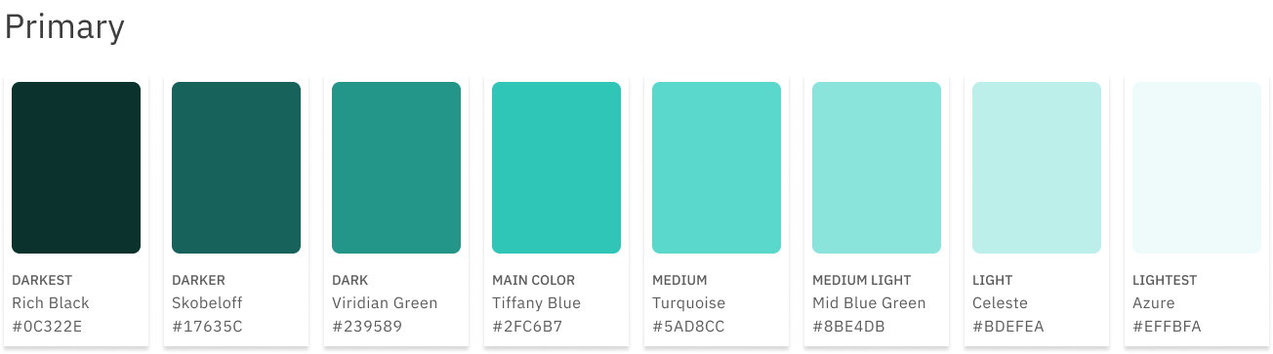

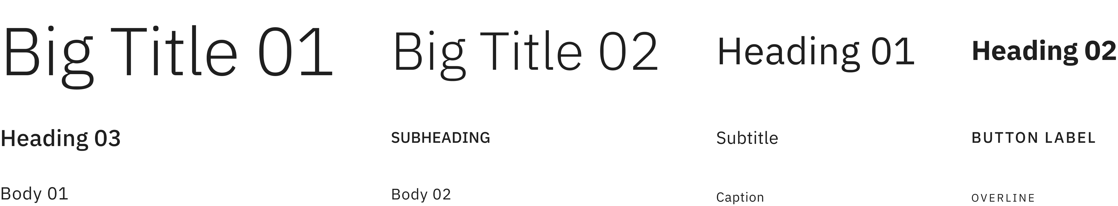
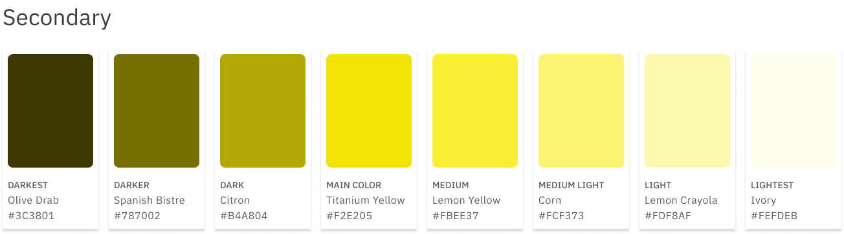
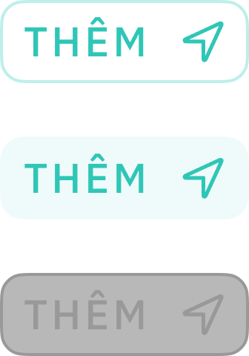
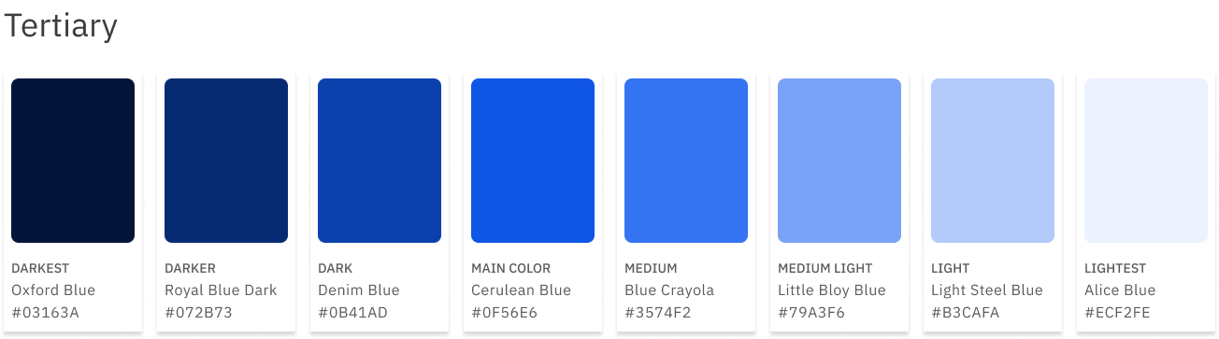

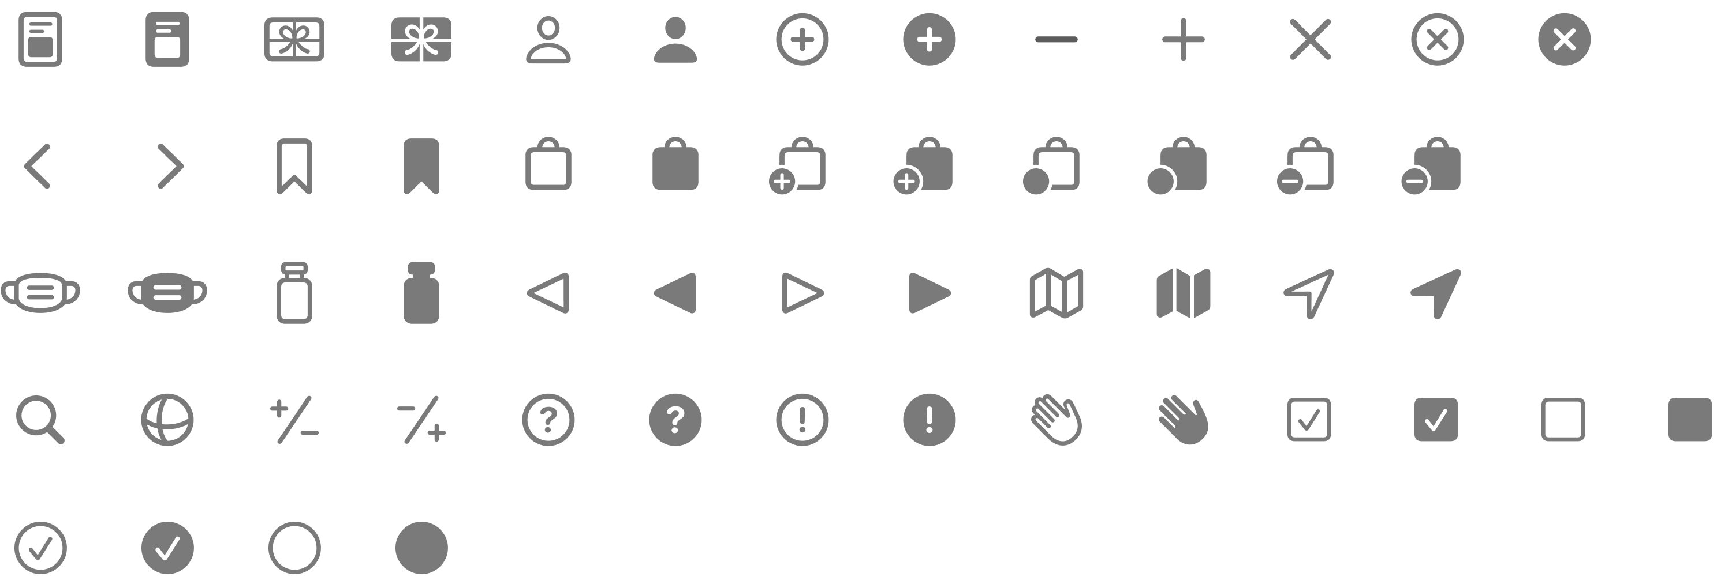
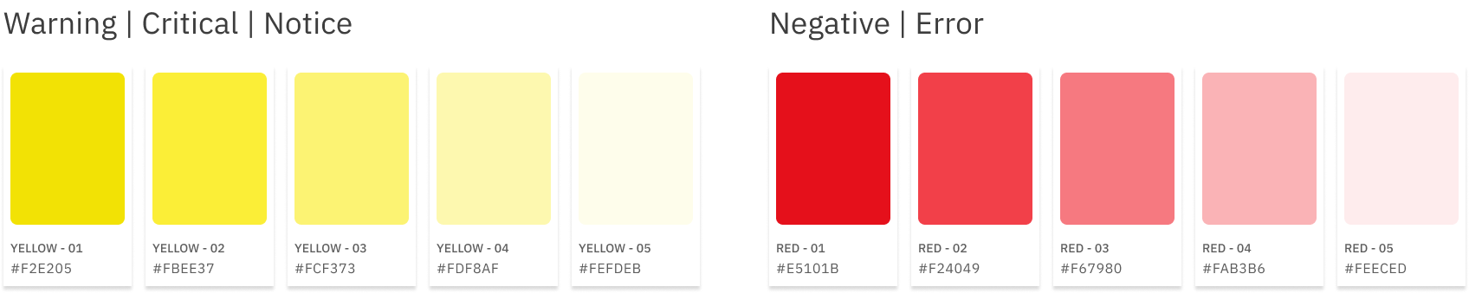
Design system
Color palette
Typography
Buttons
IBM Plex Sans
Primary
Secondary
Iconography
Highlighted

Slide 13
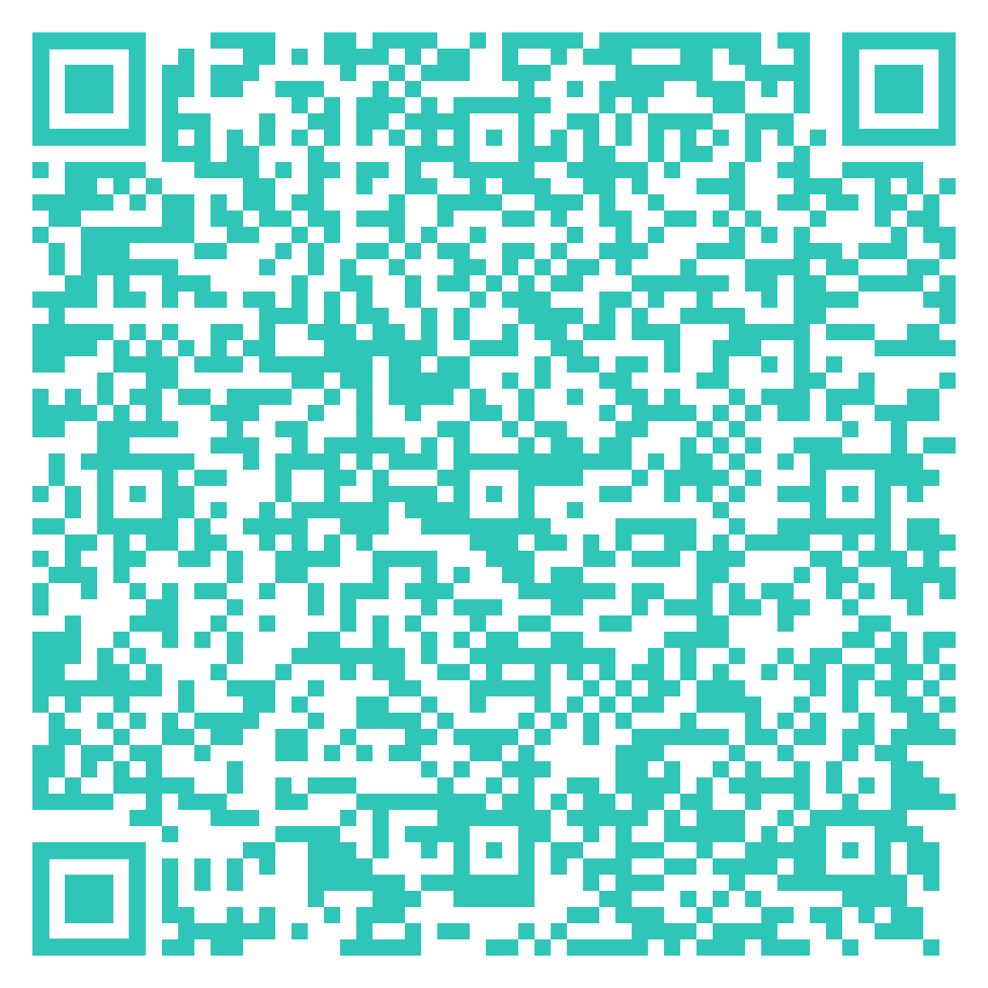
Prototype
Link prototype
https://www.figma.com/proto/iQks69xZ88hZuGMmEpqa9f/TickD?page-id=0%3A1&node-id=169%3A3843&viewport=-3669%2C331%2C0.6&scaling=scale-down&starting-point-node-id=169%3A3843&show-proto-sidebar=1

Slide 14
Ưu và nhược điểm
Ưu điểm
Nhược điểm
Giải quyết được vấn đề của những ứng dụng đang có trên thị trường.
Tính năng Quyên góp làm tăng khả năng đồng cảm và hưởng ứng từ cộng đồng.
Giao diện trực quan, đơn giản làm đơn giản hóa quá trình phân loại rác thải.
User Experience chưa được tối ưu hóa.
Cần nhiều hơn những tham vấn về chuyên môn y tế để tiến hành phát triển thu gom những loại rác thải khác.
Cần sự phối hợp chặt chẽ cùng chính quyền địa phương để đạt được mục tiêu chung

Slide 15
Giới thiệu về dự án tới đây là kết thúc.
Xin cảm ơn Ban Giám Khảo cùng quý khán giả đã lắng nghe.

